Slide 1
Škola za medicinske sestre Vinogradska
Profesionalna komunikacija u sestrinstvu
Aktivno slušanje
Gordana Major

Slide 2
ISHODI:
Objasniti važnost aktivnog slušanja
Objasniti parafraziranje
Objasniti reflektiranje
Opisati komunikaciju sa pacijentom koristeći reflektiranje i parafraziranje

Slide 3
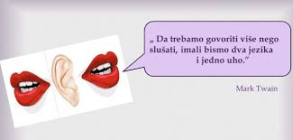
AKTIVNO SLUŠANJE

Slide 4
AKTIVNO SLUŠANJE
Verbalno i neverbalno pokazujemo da slušamo i razumijemo
Provjeravamo razumljivost –potpitanjima, koristimo parafraziranje, sažimanje i reflektiranje
Aktivo slušanje medicinske sestre:
Sluša pacijentove poruke
Dekodira njihovo značenje
Provjerava je li dobro razumjela pacijentovu poruku, uključujući riječi i osjećaje
Daje povratne informacije o razumijevanju poruke

Slide 5
Kada:
Prikupljanju informacija
Pokazivanju zanimanja za probleme koje pacijent ima
Pružanju potpore
Rješavanju problema
Davanju uputa iz područja zdravstvene njege
Kada nismo u stanju slušati?

Slide 6
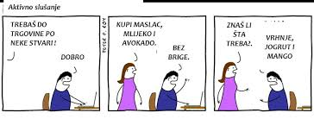
Preporuke za aktivno slušanje:
Započnite razgovor
Šaljite dobre poruke glasom
Šaljite dobre poruke tijelom

Slide 7
Slušamo da bismo:
Pokazali uvažavanje sugovornika
Razumjeli sugovornika
Prikupili informacije
Razjasnili i verificirali informacije
Stekli uvid u nečije emocionalno stanje
Donijeli odluku/mišljenje
Pomogli drugome da donese odluku/riješi problem
Dobili povratnu informaciju/odgovor
Ustanovili razumije li sugovornik nas

Slide 8
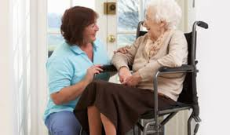
Kako:
Započnite razgovor
Šaljite dobre poruke glasom
Šaljite dobre poruke tijelom

Slide 9

REFLEKTIRANJE
Proces davanja povratnih informacija sugovorniku kako bismo prikazali i provjerili da smo razumjeli
Odmak i prilika da sagleda situaciju iz druge perspektive- sugovornik sam sebe čuje
Reflektiranje je zrcalo za sugovornikove osjećaje

Slide 10
Reflektiranje osjećaja uključuje:
Razumijevanje poruke koju sugovornik šalje tijelom, glasom i riječima
Uzimanje u obzir konteksta
Obraćanje pozornosti na sadržajni i odnosni dio poruke
Što točnije imenovanje osjećaja
Izostanak vrednovanja
Provjeravanje točnosti našeg razumijevanja sugovornikovih emocija

Slide 11
Izrazite bit poruke
Najvažnije osjećaje izrazite na početku rečenice
Govorite što jednostavnije
Izraženost svojih verbalnih poruka pojačajte porukama koje šaljete glasom i tijelom
Provjerite svoje razumijevanje

Slide 12
PARAFRAZIRANJE
Proširena i izmijenjena refleksija
Ponoviti „svojim” riječima kako ste razumijeli
Ono će pomoći:
Sugovorniku date do znanja da aktivno slušate
Ponovite ključne riječi i razjasnite njihovo značenje
Provjerite svoje razumijevanje onoga što ste čuli

Slide 13
SAŽIMANJE
Nabrajanje iznesenih ključnih teza, služi ponavljanju dosadašnjeg tijeka razgovora
Vrste sažimanja:
Sažimanje koje se sastoji od temeljnog reflektiranja
Sažimanje koje se sastoji od reflektiranja osjećaja i njihovih uzroka
Sažimanje radi razjašnjavanja

